Slide 1
ЛЕКЦІЯ 6. Маркетингова збутова політика

Slide 2
ПЛАН
1. Сутність збутової політики підприємства
2. Канали розподілу товарів. Формування дистрибуційних каналів
3. Форми організації оптової та роздрібної торгівлі
4. Система управління збутовою діяльністю

Slide 3
1. Сутність збутової політики підприємства
Збутова політика – це діяльність фірми щодо планування, реалізації та контролю руху товарів від виробника до кінцевого споживача з метою задоволення потреб споживачів та отримання фірмою прибутку.
Основна мета розподільчої політики полягає у формуванні оптимальної розподільчої системи, організації ефективного збуту виготовленої продукції.
Завдання збутової політики:
- формування каналів збуту;
- керування каналами розподілу;
- рішення про маркетингову логістику.
Основними функціями збутової політики є:
визначення частки обороту або частки ринку;
визначення ступеня розподілу;
оцінка витрат на розподіл;
формування іміджу каналу збуту.

Slide 4
1. Сутність збутової політики підприємства
Збутова політика – це діяльність фірми щодо планування, реалізації та контролю руху товарів від виробника до кінцевого споживача з метою задоволення потреб споживачів та отримання фірмою прибутку.
Основна мета розподільчої політики полягає у формуванні оптимальної розподільчої системи, організації ефективного збуту виготовленої продукції.
Завдання збутової політики:
- формування каналів збуту;
- керування каналами розподілу;
- рішення про маркетингову логістику.
Основними функціями збутової політики є:
визначення частки обороту або частки ринку;
визначення ступеня розподілу;
оцінка витрат на розподіл;
формування іміджу каналу збуту.

Slide 5
Пов’язаними із збутовою політикою є поняття:
- реалізація – відвантаження товару замовнику/клієнту незалежно від факту оплати;
- торгівля – реалізація товару із отриманням коштів за товар;
- дистрибуція – розповсюдження товару в точки оптового і роздрібного продажу;
- збут – розподіл і продаж товарів, організація взаємодії із різними рівнями торгівлі.
Збутову діяльність розглядають у вузькому і широкому розумінні.
У вузькому розумінні збутова діяльність – це певна конкретна дія із продажу продукції. Основним результатом збутової діяльності є обсяг продажу. Збутова діяльність орієнтується на обсяг продажу.
У широкому розумінні збутова діяльність – це процес, який забезпечує кінцевий результат – збування або продажу продукції.
Реалізація продукції – це пакувальні, завантажувально-розвантажувальні, транспортні і складські роботи, сервісне обслуговування споживачів, інші заходи зі стимулювання збуту.
Поняття розподілу у комерційній, у тому числі і збутовій, діяльності має два смислових значення: 1) узгодження, розміщення і доставка товарів; 2) весь комплекс операцій, що здійснюються з метою доставки товарів та послуг споживачам.

Slide 6
У більшості випадків збутова діяльність розглядається як комплекс заходів з реалізації (постачання) товарів споживачеві (або проміжній ланці дистрибуційної мережі). Таким чином, торгівля є основним елементом збутової діяльності.
Можна виділити такі форми торгової збутової діяльності: оптова (гуртова) і роздрібна торгівля (з формуванням каналів розподілу); торгівля через Інтернет; прямі продажі; сітьові продажі (багаторівневий маркетинг) тощо.
Отже, збутова діяльність – це складний процес, який включає в себе не лише заходи з формування каналів розподілу та торгівлі товарами і послугами, але і весь той комплекс дій, який забезпечує підвищення ефективності продаж. До інструментарію управління збутовою діяльністю слід відносити маркетингові комунікації.
Основними елементами збуту вважаються системи збуту, форми збуту та шляхи збуту. Сполучення цих складових у різних ринкових ситуаціях дають можливість фірмі-товаровиробнику ефективно реалізувати відповідні цілі збуту. При цьому інструментами політики збуту є: програма збуту; ціни продажу й умови продажу; система збуту; реклама та стимулювання продукції; логістика та сервіс.

Slide 7
2. Канали розподілу товарів. Формування дистрибуційних каналів
Комерційний розподіл охоплює переважно функції планування, аналізу, контролю й регулювання збуту, тобто управління збутовою діяльністю у вузькому розумінні.
Під фізичним розподілом рекомендують розуміти функції зберігання, транспортування, складування, переробки тощо. Еквівалентом фізичного розподілу є товарорух.
Канальний розподіл, який полягає у просуванні продукції по дистрибуційних каналах.
Ланцюги, по яких відбувається рух товарів від виробника до споживача мають різні назви – канали розподілу, маркетингові канали, дистрибуція тощо.
Канали розподілу – це сукупність фірм чи окремих осіб, які беруть на себе право власності на товар чи послугу або сприяють передачі цього права іншим фірмам чи особам на шляху руху товарів від виробника до споживача.

Slide 8
Функції каналів розподілу:
- функції, пов’язані з угодами:
закупівля товарів для перепродажу;
продаж товарів;
ділові ризики, пов’язані з угодами;
- логістичні функції:
обробка замовлень;
зберігання продукції та оброблення вантажів;
сортування, комплектація продукції;
трансформування продукції;
підтримка товарних запасів;
- функції обслуговування:
торгове обслуговування споживачів;
огляд, перевірка, оцінка якості продукції;
проведення маркетингових досліджень;
визначення цін, націнок, знижок;
послуги виробничого, комерційного, інформаційного характеру.

Slide 9
Канали розподілу мають дві характеристики: рівень каналу та ширину каналу.
Рівень каналу розподілу – це будь-який посередник, який виконує ту чи іншу роботу щодо наближення товару і права власності на нього до кінцевого споживача. Кількість рівнів визначає довжину каналу.
У залежності від кількості рівнів виділяють: канали розподілу нульового рівня; канали розподілу першого рівня; дворівневі канали розподілу; багаторівневі канали розподілу.
Канал нульового рівня не передбачає жодних посередників. Він складається лише із виробника, який продає товар безпосередньо споживачеві із власних складів або доставляючи його споживачу. Такі канали, у першу чергу, є характерними для товарів на замовлення та частини послуг.
У інших видах каналів розподілу є певна кількість посередників, які сприяють руху продукції від виробника до споживача. Загалом, кількість рівнів каналу розподілу визначається видом товару, галузевою належністю, розмірами ринку тощо.
Ширина каналу розподілу – це кількість посередників на кожному рівні каналу розподілу.

Slide 10
Види каналів розподілу.
Виділяють такі типи каналів розподілу у залежності від наявності посередників:
- прямі канали пов’язані із переміщенням товарів і послуг без участі посередницьких організацій;
- непрямі канали пов’язані із переміщенням товарів і послуг спершу від виробника до незнайомого учасника-посередника, а потім від нього – до споживача;
- змішані канали об’єднують риси перших двох каналів товароруху.
За формами розподілу слід розрізняти: філіали; дистриб’юторів; дилерів; роздрібних торговців; гуртових торговців; змішана форма; інших посередників.
Управління каналами розподілу полягає у здійсненні підрозділами компанії планування типів дистрибуцій них каналів та товароруху, організації діяльності каналів, контролі діяльності різних ланок розподілу, мотивації внутрішніх працівників та персоналу партнерських організацій.

Slide 11
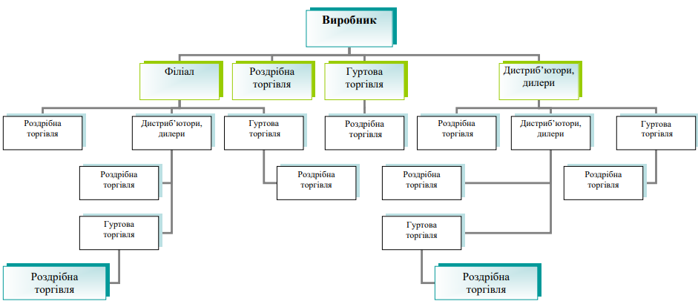
Рис. 6.1. Схема можливих варіантів збутової мережі продукції

Slide 12
Окрім того, виробники можуть створювати як власні торгові мережі різних рівнів, так і передавати функції розподілу посередникам.
Фірма може створювати свою власну торгову мережу, коли:
1. Кількість товару, що продається, досить велика, щоб відшкодувати витрати на організацію збутової мережі.
2. Споживачі розташовані на відносно компактній території.
3. Товар вимагає високоспеціалізованого сервісного обслуговування.
4. Обсяг кожної партії товару достатній для замовлення контейнера (вагона), тобто відповідає транзитній нормі.
5. У наявності є достатня мережа власних складських приміщень на ринку збуту, де підприємство реалізує товари.
6. Ціна на товар часто коливається і від виробника вимагається внесення змін у цінову політику негайно і без погодження з посередником тощо.
До цього переліку слід і додати те, що власна збутова мережа доречна у тому випадку, якщо виробництво одиничне і продукція виготовляється за спецзамовленням кінцевого споживача.

Slide 13
Підприємство передає функції збуту посередникам у таких випадках:
1. Є горизонтальний ринок з великою кількістю споживачів у кожному секторі економіки. Це потребує створення потужної збутової мережі, що спроможні зробити великі виробники.
2. Ринок розкиданий географічно, відповідно прямі контакти із споживачами неможливі.
3. При поставках великих партій товару невеликій кількості гуртовиків можна зекономити на транспортних витратах.
4. Необхідно часто й терміново поставляти невеликі партії товару, для чого краще використати склади солідного гуртовика.
5. Різниця між продажною ціною товару і затратами на його виробництво невелика, а відповідно утримання власної торгової мережі збиткове.
При цьому усі згадані представники рівнів розподілу можуть бути як у власній мережі (тоді вони – власність виробника), так і у посередницькій.

Slide 14
Філіали – це представництва виробника в регіоні. Такий спосіб дистрибуції вимагає великих затрат на створення філіалу. Перевагами є додаткова стаття прибутків або здешевлення продукції для кінцевого споживача. Говорячи про прибутки, маємо на увазі ті доходи, які отримують при реалізації продукції дистриб’ютори, дилери.
Ще один рівень – дистриб’ютори і дилери. Це – незалежні посередники, які здійснюють розподіл товарів і послуг на нижчі рівні маркетингових каналів з метою отримання прибутку.
Дистриб’ютор – фірма, яка здійснює збут на основі оптових закупівель у великих промислових фірм-виробників і здійснює їх представництво на ринку.
Дилер – підприємець, який є агентом великої промислової корпорації, який торгує в роздріб продукцією, яку закупляє у корпорації оптом.

Slide 15
Загалом, при виборі посередників рекомендується:
– переконатися, що він не є одночасно посередником конкуруючої фірми, бо він може повністю блокувати ринок збуту для продукції вашого підприємства;
– перевагу потрібно надавати спеціалізованому посереднику, бо він має більший досвід з продажу саме даного товару;
– з’ясувати джерела фінансування посередника – чи надаються йому кредити та яким саме банком;
– визначити ступінь оснащеності матеріально-технічної бази посередника (офіси, склади, ремонтні майстерні тощо), рівень кваліфікації працюючого персоналу;
– укладати довгострокові угоди про посередництво (на один рік), що дає змогу на практиці пізнати про можливості і ділову відповідальність посередницької фірми;
– розширити кількість посередницьких організацій, щоб не залежати лише від однієї, приймати до уваги місце розташування, глибину географічного проникнення тощо.
Виділяють три форми роботи виробника із посередниками:
екстенсивний збут;
виключний збут;
вибірковий (селективний) збут.

Slide 16
Загалом, при виборі посередників рекомендується:
– переконатися, що він не є одночасно посередником конкуруючої фірми, бо він може повністю блокувати ринок збуту для продукції вашого підприємства;
– перевагу потрібно надавати спеціалізованому посереднику, бо він має більший досвід з продажу саме даного товару;
– з’ясувати джерела фінансування посередника – чи надаються йому кредити та яким саме банком;
– визначити ступінь оснащеності матеріально-технічної бази посередника (офіси, склади, ремонтні майстерні тощо), рівень кваліфікації працюючого персоналу;
– укладати довгострокові угоди про посередництво (на один рік), що дає змогу на практиці пізнати про можливості і ділову відповідальність посередницької фірми;
– розширити кількість посередницьких організацій, щоб не залежати лише від однієї, приймати до уваги місце розташування, глибину географічного проникнення тощо.
Виділяють три форми роботи виробника із посередниками:
Екстенсивний збут – це розміщення та реалізація товару на будь-яких підприємствах посередників, які можуть цим займатися. виключний збут;
Виключний збут – це вибір одного торгового посередника в даному регіоні, який і продає продукцію.
Вибірковий (селективний) збут – вибір обмеженої кількості посередників залежно від характеру їх клієнтури, можливостей обслуговування і ремонту продукції, рівня підготовки персоналу.

Slide 17
2. Форми організації оптової та роздрібної торгівлі
Оптова торгівля – це діяльність, пов’язана з продажем товарів та послуг для їх наступного перепродажу чи комерційного використання.
Основні функції оптової торгівлі:
- закупівля і формування товарного асортименту;
- збір, опрацювання інформації про ринок;
- складування, зберігання та транспортування товару;
- фінансування поставок;
- продаж товарів;
- відбір, формування партій поставок;
- прийняття ризику ушкодження, старіння товар і розкрадання;
надання консультативних послуг.
Оптова торгівля здійснюється великими партіями, вона не пов’язана з продажем товару кінцевим споживачам. Тому в оптовій торгівлі товар може бути проданий два і більше разів (спочатку на регіональному, а потім на місцевому рівнях), а у роздрібній – тільки один раз.

Slide 18
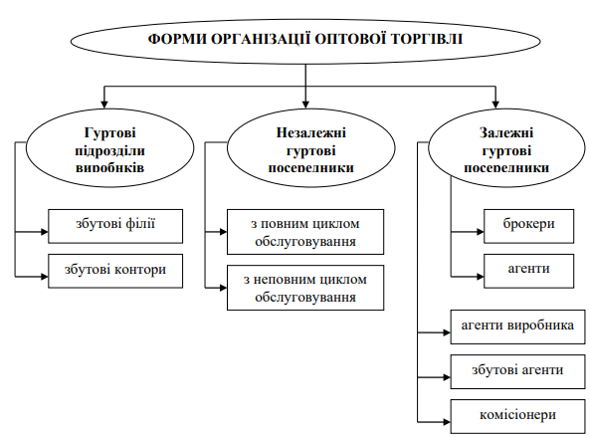
Рис. 6.2. Організація оптової (гуртової) торгівлі та її форми

Slide 19
При використанні прямих каналів збуту виробник виконує всі функції розповсюдження товарів через свої збутові підрозділи.
Основними структурними одиницями прямих каналів є збутові філії і збутові контори підприємства.
Збутові філії розміщують у місцях, де зосереджені численні споживачі даної продукції. Збутові контори підприємств фізичних операцій з товарами не виконують, вони зазвичай мають лише їх зразки.
Брокери зводять споживачів із продавцями і беруть участь в переговорах про умови постачання товару.
Агенти, які працюють з виробниками на більш тривалих умовах, ніж брокери, бувають таких видів: агенти виробника, збутові агенти і агенти-комісіонери.
Агенти виробника працюють із виробником за договором доручення і виконують збутові операції від імені і за рахунок довірителя, отримуючи за це відповідну винагороду.
Збутові агенти за умовами договору відповідають за маркетинг усієї продукції виробника, переважно дрібного.
Комісіонери – це посередники, що мають склади для зберігання товарів, які вони продають за договором комісії від свого імені за рахунок комітента (виробника).

Slide 20
Важливою ланкою (елементом) збутової діяльності, яка забезпечує просування товарів до кінцевого споживача, є роздрібна торгівля.
Роздрібна торгівля передбачає реалізацію товарів і послуг кінцевим споживачам, які купують їх для особистого вжитку. Саме це і відрізняє роздрібну торгівлю від оптової.
Основні суб’єкти роздрібної торгівлі – роздрібні торговці та покупці. Відповідно, об’єктами виступають товари і послуги.
Торговці (рітейлери) – це компанії або фізичні особи, які продають споживачам товари і послуги, призначені для особистого користування, остання ланка в каналах розподілу, що пов’язують виробників і покупців.
Формами роздрібної торгівлі є:
1. Торгівля через магазини
2. Прямий маркетинг
3. Багаторівневий маркетинг.

Slide 21
Форми організації роздрібної торгівлі та їхня характеристика
Класифікаційна ознака | Форма роздрібної торгівлі та їх характеристика
За місцем виконання | - магазинна роздрібна торгівля – здійснюється в магазинах, які розміщуються в спеціально обладнаних приміщеннях та мають торговельну залу для покупців; - дрібнороздрібна (позамагазинна форма продажу) – здійснюється через мережу нестаціонарних торговельних об’єктів, які не мають торговельних залів: лотки, намети, автомати, автомагазини тощо
За методами обслуговування | - продаж товарів з прилавку з безпосередньою участю в процесі продажу продавця; - магазини самообслуговування – опосередкований контакт з продавцем, покупець має безпосередній доступ до товарів; - торгівля за зразками; - торгівля за каталогами; - посилкова торгівля; - торгівля за попереднім замовленням; - електронна торгівля тощо
За правом власності на товар, що продається | - комісійна роздрібна торгівля – реалізує товари, прийняті від юридичних та фізичних осіб на комісійних засадах; - фірмова роздрібна торгівля – продаж товарів безпосередньо її виробниками та відокремленими структурними підрозділами цих виробників, які не мають статусу юридичної особи
За формою розрахунків | - роздрібна торгівля за готівку та іншими прирівняними до неї платіжними засобами; - торгівля в кредит і за безготівковим розрахунком

Slide 22
4. Система управління збутовою діяльністю
Процес управління збутовою діяльністю включає такі елементи (стадії):
- вибір методів і форм продажу продукції;
- організацію структури збутової діяльності під обрані методи продажу;
- планування дистрибуції;
- реалізація збутових планів;
- контроль і регулювання збуту.
Виділяють низку методів продажу.
Це – інтенсивний метод (продаж через широке коло торгових представників), вибірковий (продаж через обмежену кількість представників) і виключний (продаж продукції через одного представника). Серед підприємців ми можемо зустріти іншу назву виключного методу – ексклюзивний.

Slide 23
Що стосується типів систем продаж, виділяють такі:
1) традиційна система – складається із незалежного виробника, оптових і роздрібних торговців, кожен з яких не залежить від іншого і прагнуть забезпечити собі максимально можливий прибуток;
2) вертикальна маркетингова система – включає низку учасників, які діють у тісній співпраці між собою і мають спільну мету – досягнення максимального прибутку в межах всієї системи;
3) горизонтальна маркетингова система продажу представляє собою об’єднання двох або більше фірм для спільного освоєння маркетингових можливостей на конкретному ринку;
4) багатоканальна маркетингова система передбачає продаж продукції через велику кількість різних каналів і створюється для більш повного обхвату ринку відповідними товарами;
5) франчайзинг – система продажу, при якій виробник представляє право продажу своїх продуктів (ліцензію) обмеженій кількості торгових підприємств;
6) спільний збут передбачає реалізацію всієї або значної частини виробленої підприємством продукції під чужою торговою маркою.

Slide 24
Товарорухом в маркетингу називається система, яка забезпечує доставку товарів до місць продажу в точно визначений час і з максимально високим рівнем обслуговування покупців.
У свою чергу, під управлінням товарорухом розуміють систематичне прийняття рішень стосовно фізичного переміщення та передачі власності на товар чи послугу від виробника до споживача, охоплюючи процес транспортування, зберігання та здійснення торгових операцій.
Процес організації товароруху включає наступні етапи: вибір місця зберігання запасів і способу складування, визначення системи переміщення вантажів, введення системи управління запасами, встановлення процедури обробки замовлень, вибір способу транспортування продукції, організація процесу продажу.
Організація структури збутової діяльності відбувається у той момент, коли уже визначено форми і методи збуту діяльності.

Slide 25
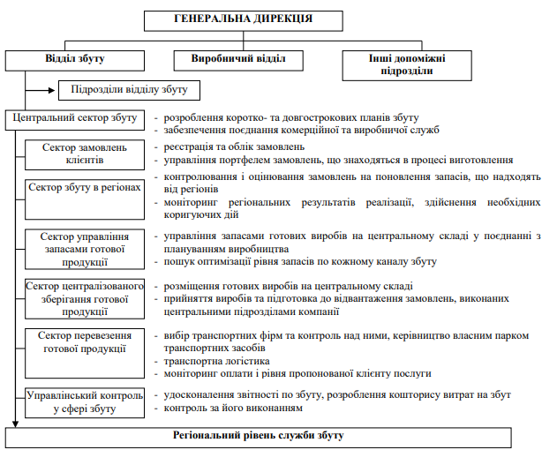
Рис. 6.3. Структура збутової діяльності виробничого підприємства

Slide 26
Організаційна структура відділу збуту підприємства не є чітко регламентованою. Вона залежить від маркетингової політики фірми, а також від номенклатури та масштабів виробництва, призначення продукції, обсягів збутової діяльності, кількості та географії споживачів, методів збуту, форми, кількості та інтенсивності каналів розподілу і товароруху тощо. У тому випадку, якщо підприємство не веде активної маркетингової політики, практично не здійснює дослідження ринку і не використовує рекламу, відділ збуту представляє усю маркетингову структуру підприємства. У випадку маркетингової орієнтації, відділ збуту є самостійним утворенням, який відповідає лише за процес руху продукції від підприємства до кінцевого споживача.
Такий тип структури, що зображено на рис. 6.3, має місце для тих підприємств, які діють на національних або міжнародних ринках. Для локальних та торговельних підприємств структура збуту є простішою.
Найбільш поширеними формами структурної побудови відділів збуту є функціональна, продуктова і регіональна, або ж комбінація перелічених типів структур. Для підприємств із незначним асортиментом продукції основою виступає функціональна або регіональна структура, для тих же організацій, яким характерна непов’язана диверсифікація, очевидним є акцент на продуктову структуру.

Slide 27
ДЯКУЮ ЗА УВАГУ!!!

